Slide 1

Werk maken van desegregatie en sociale gelijkheid in het onderwijs
Conferentie “6 uur voor een democratische school”
Brussel, 20 november 2021
Guido Walraven
(Nederlands) Kenniscentrum Gemengde Scholen

Slide 2
Samenhang segregatie & kansenongelijkheid
Vraag:
is desegregatie een eerste stap
op weg naar meer sociale gelijkheid & kansengelijkheid?
Stelling:
Een gemengde leerlingpopulatie is een noodzakelijke voorwaarde voor
het werken aan integratie en sociale gelijkwaardigheid;
het is geen voldoende voorwaarde, er is veel meer nodig.

Slide 3
Desegregatie: maatregelen in Nederland
Oorzaken segregatie
Maatregelen
Toelatingsbeleid besturen/scholen
Keuzegdrag ouders
Woonsegregatie
Fair toelatingsbeleid (m.m.v. gemeente): gelijk speelveld
Voorlichting aan ouders
Bieden mogelijkheden op gemengde scholen
Stimuleren/faciliteren ouderinitiatieven
3. Oog voor de context van woonsegregatie

Slide 4
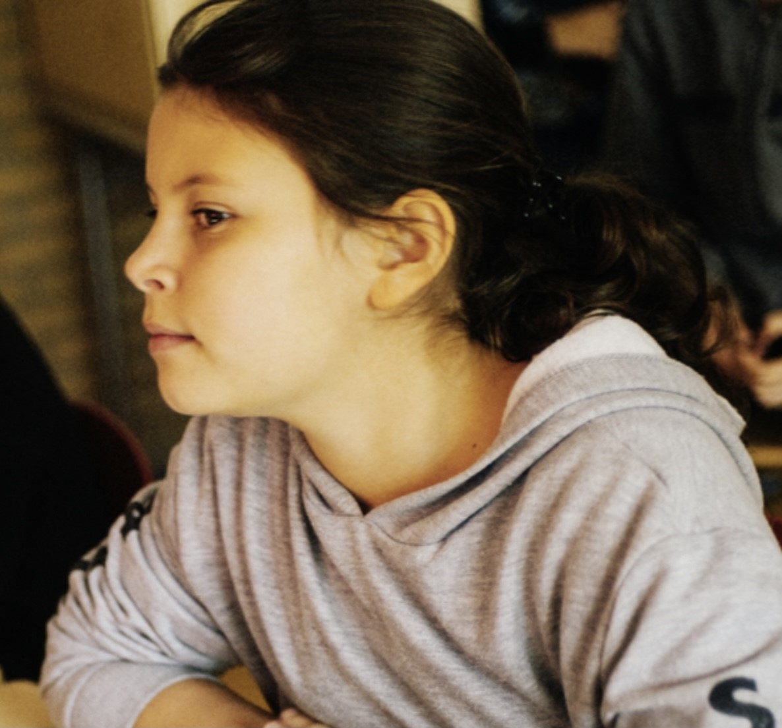
Kansen(on)gelijkheid: waar je wieg staat …
Is in NL een feit, bijvoorbeeld bij adviezen aan einde basisonderwijs
“Gefeliciteerd met het diploma van je ouders”
Heeft oa te maken met
  Verwachtingen leerkrachten
  Kenmerken systeem (vroege selectie; mogelijkheden op/afstroom)
  ‘Kapitaal’ van ouders – cultureel, sociaal, financieel
Zie documentaire Klassen https://www.human.nl/klassen.html en de Kennisbank van het makersteam https://gelijkekansenindeklas.nl/

Slide 5
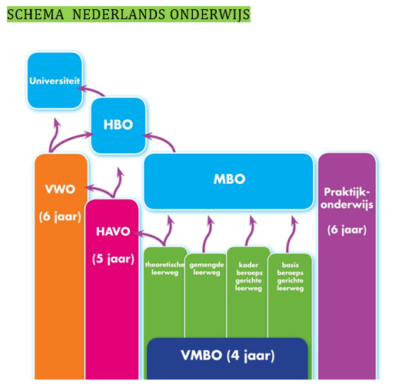
Onderwijssysteem Nederland

Slide 6
Aanknopingspunten vergroten kansengelijkheid
Kijken naar factoren en risicomomenten
Effectieve school model
Ook ‘affectieve’ school?
Taai en complex probleem
“Er zijn geen gemakkelijke oplossingen”

Slide 7
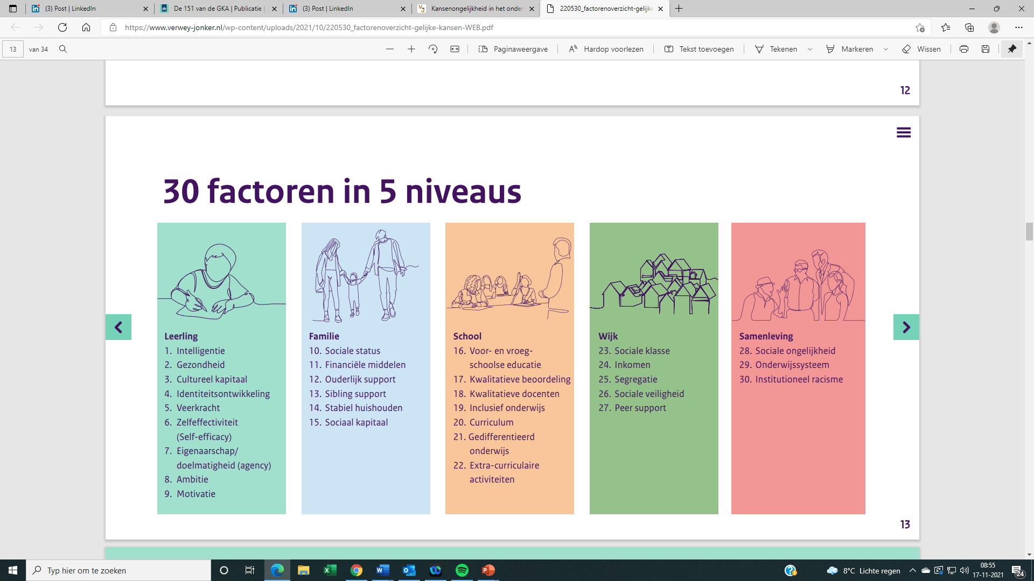
Factoren en ecologisch model

Slide 8
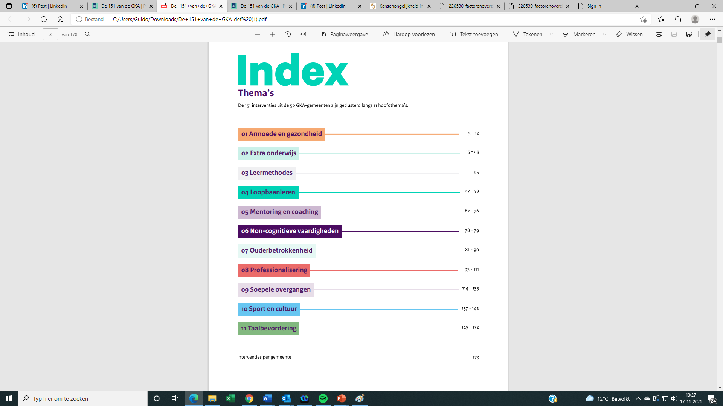
Inventarisatie 151 maatregelen/activiteiten

Slide 9
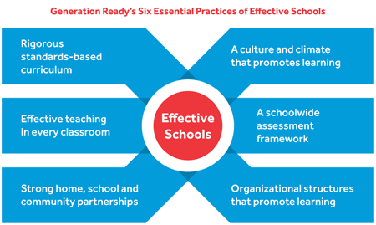
Een effectieve school

Slide 10
Ook een ‘affectieve’ school?
Sociale competentie
  Motivatie (Autonomy, Belonging, Competence)
  Zelfvertrouwen, (leer)houding
Burgerschap
  de school als oefenplek
Sociaal kapitaal
  bonding & bridging
  Voor team: onderdeel van professioneel kapitaal
OVDS
  maatschappijleer, geschiedenis, …

Slide 11
Gelijkheid, billijkheid, rechtvaardigheid
Overwegingen en criteria voor oplossingen

Slide 12
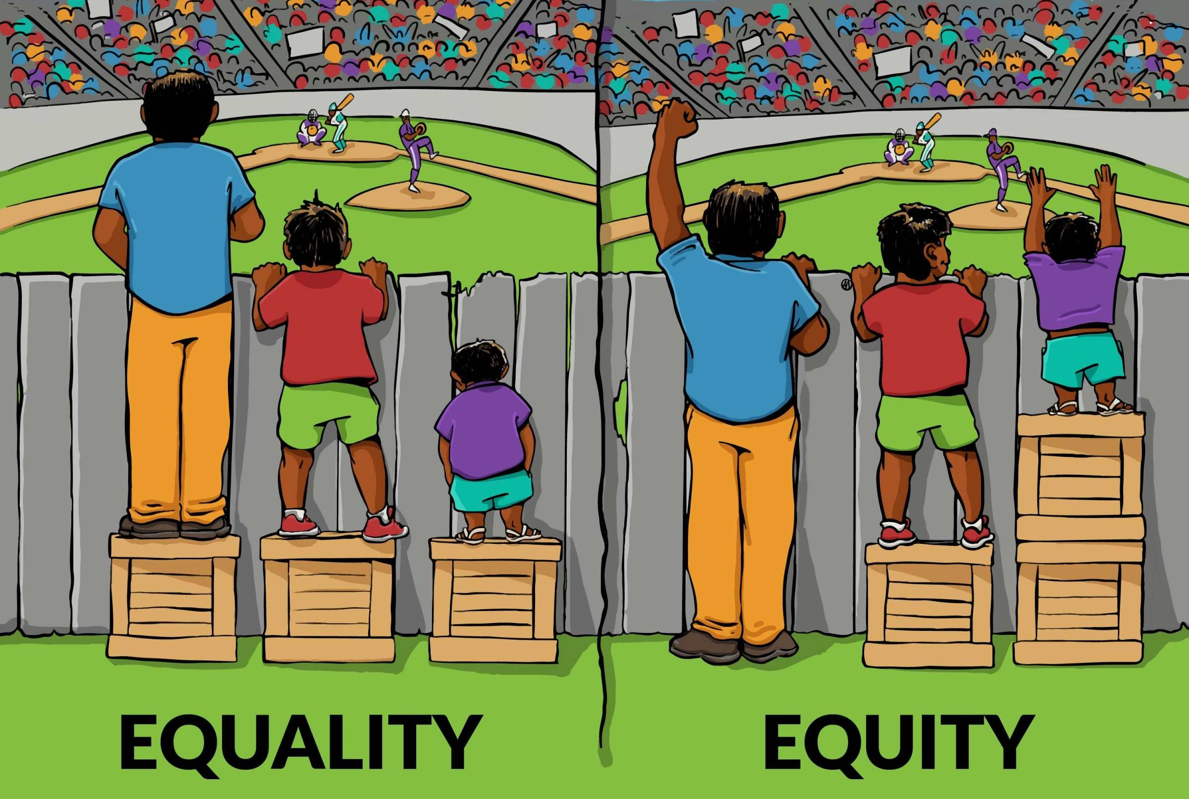
Billijkheid als principe

Slide 13
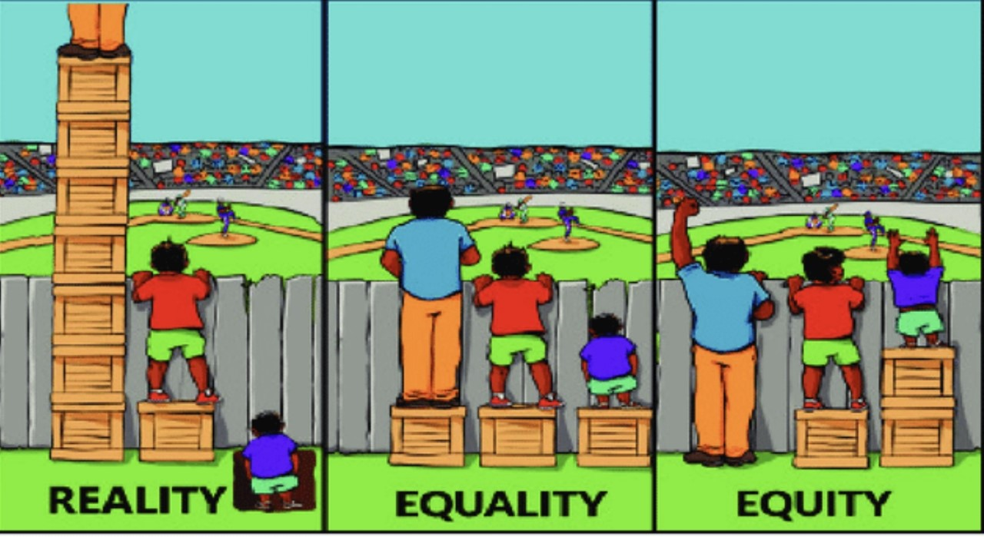
Hoeveel compensatie?

Slide 14
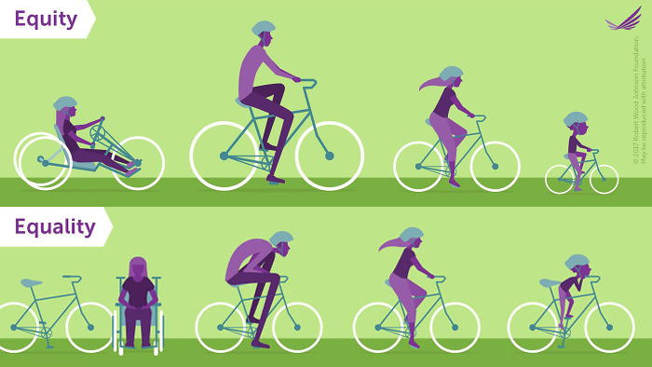
Welke compensatie?
Kapitaal
  cultureel, sociaal, economisch (Bourdieu)
“School cannot compensate for society”
School en omgeving
  Ecologische model (Bronfenbrenner)
“School cannot do it alone”

Slide 15
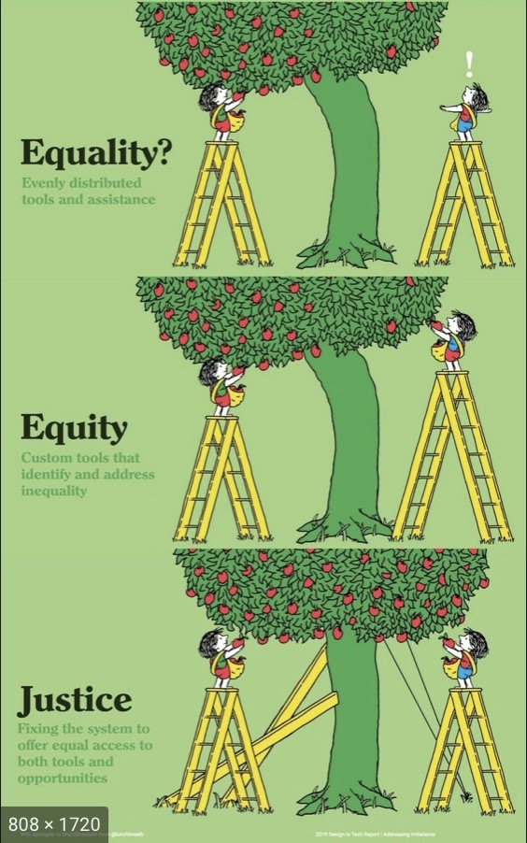
Alleen compensatie?
Equity / billijkheid:
hulpbronnen die ongelijkheid veroorzaken aanpassen
Justice / rechtvaardigheid:
het systeem veranderen zodat het gelijke toegang biedt tot hulpbronnen en kansen

Slide 16
Naar Educational Justice?
Onderwijssysteem aanpassen
  Moment van selectie later dan 12 jaar
  Balans individuele vrije schoolkeuze en collectieve billijkheid: gemengde scholen
  Beste leerkrachten op moeilijkste scholen
  Veel ruimte/budget voor ‘doen wat nodig is’
Vanuit dat perspectief kijken welke stappen we morgen kunnen zetten

Slide 17
Meer lezen?
(naast al genoemde stukken)
Case study over compensatiefinanciering in NL (SONO project, 2020)
Artikel Onstenk & Walraven in Tijdschrift voor Onderwijsrecht en Onderwijsbeleid (zomer 2021)
Aantal position papers van experts geschreven voor de Tweede Kamer (november 2021) https://www.tweedekamer.nl/debat_en_vergadering/commissievergaderingen/details?id=2021A06189

Slide 18
CONTACT
Guido@guidowalraven.nl
www.gemengdescholen.nl

